Slide 1
2023
Инновационный проект на соискание статуса МИП
г. Ярославль
2025
Наставничество: ресурсы взаимного развития в
профессиональных обучающихся сообществах
*Приоритетное направление инновационной деятельности в муниципальной системе образования города Ярославля, на решение которого направлена реализация проекта:
разработка, апробация модели наставничества в образовательных организациях города

Slide 2
Проблема, на решение которой направлен проект
Необходимость в образовательных организациях запустить механизмы эффективного профессионального взаимодействия педагогов

Slide 3
В государственной программе РФ «Развитие образования до 2030 года» обозначены цели, направленные на решение задач государственной политики в области образования.
Одной из целей программы является развитие системы кадрового обеспечения сферы образования.
Важность наставничества, как института, в современной образовательной среде подтверждается рядом государственных документов.
Указом Президента РФ
от 27 июня 2022 г. N 401 "О проведении в Российской Федерации Года педагога и наставника",
2023 год объявлен Годом педагога-наставника
Распоряжение Минпросвещения России от 25.12.2019 N Р-145
"Об утверждении методологии (целевой модели) наставничества обучающихся для организаций, осуществляющих образовательную деятельность … определена примерная модель наставничества для обучающихся
Письмо Минпросвещения России
N АЗ-1128/08
«О направлении методических рекомендаций по разработке и внедрению системы (целевой модели) наставничества педагогических работников
в образовательных организациях определяет примерную модель реализации системы наставничества для педагогических работников
Письмо Мин.просвещения
России от 23.01.2020
№ МР-42/-02
«О направлении целевой
модели наставничества и
методических
рекомендаций»

Slide 4
Цель проекта: Запуск и стабилизация механизмов эффективного наставничества в ПОС образовательных организаций
Актуальность и обоснованность
! Необходимость
непрерывности
ПРАКТИКО-ОРИЕНТИРОВАННОГО
образования педагогов
Опора на совместное обучение («учить себя самому», «учить себя в ПОС»),
Исследование собственной наставнической и педагогической деятельности,
Опора на успешные практики наставничества и их диссеминация в МСО
! Необходимость новой формы взаимодействия педагогов !
Педагоги поддерживают создание профессиональных
обучающихся сообществ ( ПОС )
как ИНИЦИАТИВНОГО сообщества, ориентированного на конкретные проблемы педагогов ,
как СОБЫТИЙНОЙ ОБЩНОСТИ, ценностно-смысловым основанием которой является поиск достижения образовательных результатов и собственного личностно-профессионального развития в процессе кооперации друг с другом
! ВАЖНОСТЬ изменений в культуре взаимодействия педагогов, вызванных временем
Горизонтальные связи между наставником и педагогами,
Эффективная и поддерживаемая педагогами модель деятельности наставника ПОС,
Применение современных инструментов развития общности, развития личностного и профессионального потенциала педагога .

Slide 5
Способ решения проблемы
Внедрение инструмента эффективного наставничества
в деятельность ОО
Активное
ВЗАИМО
действие
Наставники
Наставляемые

Slide 6
Преимущества инструмента наставничества
Ежедневный
мастер-класс
Искренняя заинтересованность в развитии
Ежедневное увеличение собственных ресурсов
Способность работать
в продуктивном альянсе
Доверие
Польза
Авторитет
Готовность к рефлексии
НАСТАВНИК
НАСТАВЛЯЕМЫЙ

Slide 7
Выбираем поддержку и развитие!
Эмоционально-интеллектуальный стиль 100%
Монологичность
Коммуникация на основе доверия и личного выбора 100%
Практики открытости, обратная связь 100%
Поверхностные оценки
Конкуренция
Решение реальных проблемных вопросов 100%
Формальная критика
Риторические вопросы
Сравнение
с другим коллегой
Административный стиль

Slide 8
Ценностная перезагрузка взаимодействия с наставником
Ценностная перезагрузка взаимодействия с наставником
Я – УЧАСТНИК
Я инициативен
Я могу ошибаться
Я успешен
= Культура взаимодействия
Я- ЗРИТЕЛЬ
*Я присутствую
*Я выполняю
* я подчиняюсь
= Культура копирования
Методическое объединение – пространство для выполнения обязанностей
Профессиональное обучающееся
сообщество – пространство
для размышлений, самореализации
* СО-БЫТИЙНОСТЬ с достаточной
долей импровизации
Педагог даёт ОБРАТНУЮ СВЯЗЬ
в виде вопросов и восхищений
* МЕРОПРИЯТИЙНОСТЬ с достаточной долей сценарности
Педагог даёт ОБРАТНУЮ СВЯЗЬ в виде реплик общего характера

Slide 10
Формы наставничества
Позитивный профессиональный дуэт
Профессиональное обучающееся
сообщество
Флэш-наставничество
Однократное погружение в
мир профессионалов

Slide 11
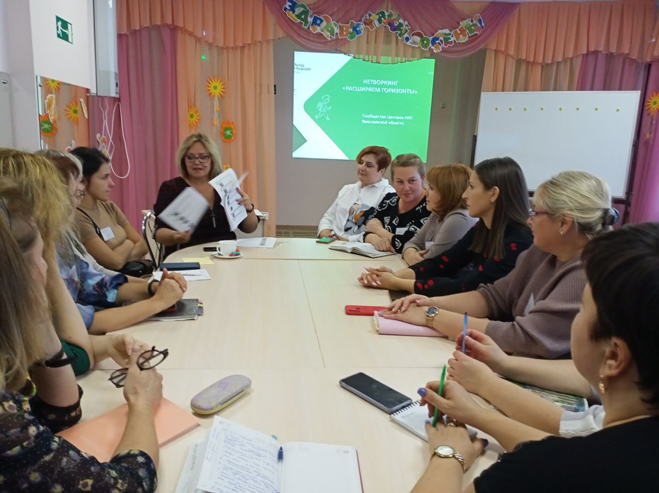
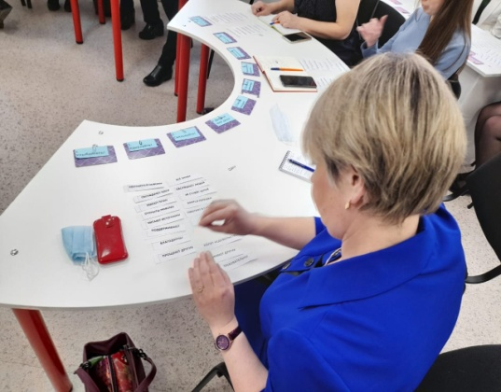
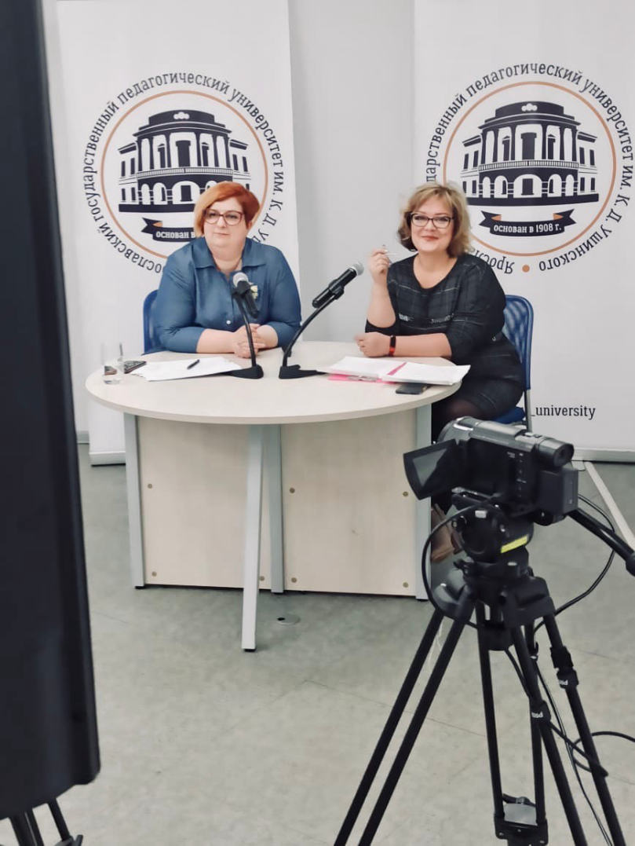
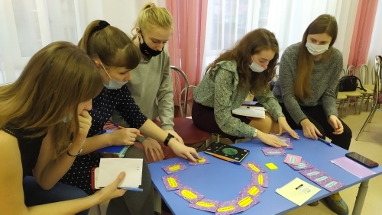
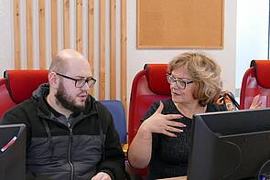
Площадка профессионального сообщества педагогов
ГОРИЗОНТАЛЬНЫЕ СВЯЗИ

Slide 12
Задачи проекта
Основная идея: Разработка модели наставничества по сопровождению деятельности профессиональных обучающихся сообществ и апробация механизмов горизонтального взаимодействия с наставником.
1.
Изучить
Профессиональные
Потребности
наставников ПОС и
педагогов;
2.
Организовать
мастерскую «Профиль
наставника ПОС» по
внедрению практик
наставничества в
деятельность ОО,
3.
Реализовать дорожную
карту проекта,
применив указанные
формы взаимодействия
педагогов;
5.
Способствовать
Взаимообмену
практиками
наставничества,
профессиональным
опытом, решениями
проблем
проф.деятельности,
обеспечить
сотрудничество
наставников и ПОС ОО,
4.
Интегрировать в деятельность наставника инструменты по развитию личностного потенциала педагога ( обязательная составляющая – методики, связанные с пониманием себя; мотивацией, профилактикой выгорания; развитием социально-эмоциональных навыков и др)
6.
Презентовать в МСО
модель эффективного
наставничества в
образовательной
организации, опубликовать продукты инновационной деятельности МИП.

Slide 13
Дорожная карта проекта
Этап | Содержание
1.Организационно-аналитический (июнь – октябрь 2023 г.г.) | Изучение профессиональных потребностей наставников ПОС Открытие в МСО Мастерской «Профиль наставника ПОС» Разработка программы мастер-классов для наставников Формы реализации: мониторинг, нетворкинг, семинары
2.Методический (ноябрь 2023 - май 2024 г.г.) | Создание новых практик эффективного наставничества Взаимообмен практиками наставничества Формы реализации: мастер-класс, мастер-группа, ПОС
3.Коммуникативный (февраль – апрель 2024 г.г.) | Организация мастер-классов для педагогов МСО по теме «Профиль наставника ПОС» Организация онлайн -взаимодействия на межрегиональном уровне Формы реализации: Мастерская, ПОС, онлайн-вебинары, конференции
4.Практический (июнь - декабрь 2024 г.г.) | Презентация модели эффективного наставничества для профессионального сообщества МСО Работа Мастерской наставничества, обмен практиками Формы реализации: семинар, Мастерская наставничества, мастер-классы
5.Аналитико-результативный (январь – май 2025 г.г.) | Подготовка методических продуктов МИП к публикации и диссеминации Формы реализации: публикации

Slide 14
Ресурсное обеспечение инновационного проекта
Ресурсное обеспечение проекта
1. Опора на научные концепции и школы ведущих ученых и практиков Д.А. Леонтьева (НИУ ВШЭ), А.Г. Асмолова (РАО), В.А. Ясвина (МГПУ), А.Н. Иоффе (МГПУ);
2. Успешный опыт работы на ФИП (СШ№3);
3. Успешный опыт ЦРЛП, участие в НПК Всероссийского и межрегионального уровня по вопросам профессионального развития педагогов, персонализации образования, развития кадровых ресурсов и др. ( СШ№ 3, ДОУ №№ 8, 57);
3. Успешный опыт работы на МИП (СШ№26, ДОУ №№ 8, 55, 57, 182);
4. КПК по развитию личностного потенциала (управленческий, педагогический, наставнический модули);
5. Соглашение всех участников МИП о взаимодействии в ПОС наставников МСО (2023, май);
6. Владение инструментами развития личностного потенциала педагогов;
7. Наличие собственных практик в федеральном банке лучших практик по развитию личностного потенциала, диссеминация опыта;
8. Наличие материально-технического оснащения (цифровые ресурсы, медиа-практики, сферум –взаимодействия);
9.Возможность эффективных контактов по взаимообмену практиками наставничества с образовательными организациями субъектов РФ.

Slide 15
Межрегиональное взаимодействие МИП
МОУ СШ № 4
«Центр образования»
г.Тутаев
МБОУ «СШ №25»
г. Калуга
МИП
г.Ярославль
МБДОУ «Колосок»
г. Калуга
МБОУ СОШ
«Школа будущего»
Калининградской области
МОУ СШ № 101
Дзержинского района
г. Волгоград
«Храбровская СОШ»
Калининградской области

Slide 16
Инновационные продукты проекта
«Дневник ПОС наставников»
как результат социорефлексии практик наставничества
Практики эффективного наставничества
(проблема → способы решения → механизмы взаимодействия → продукты → результат)
Программа Мастерской
«Профиль наставников ПОС»
Пакет НПА для обеспечения деятельности наставников ПОС
образовательной организации
Успешные педагогические практики,
реализованные с помощью наставничества в ПОС
Соглашение
о взаимодействии участников МИП

Slide 17
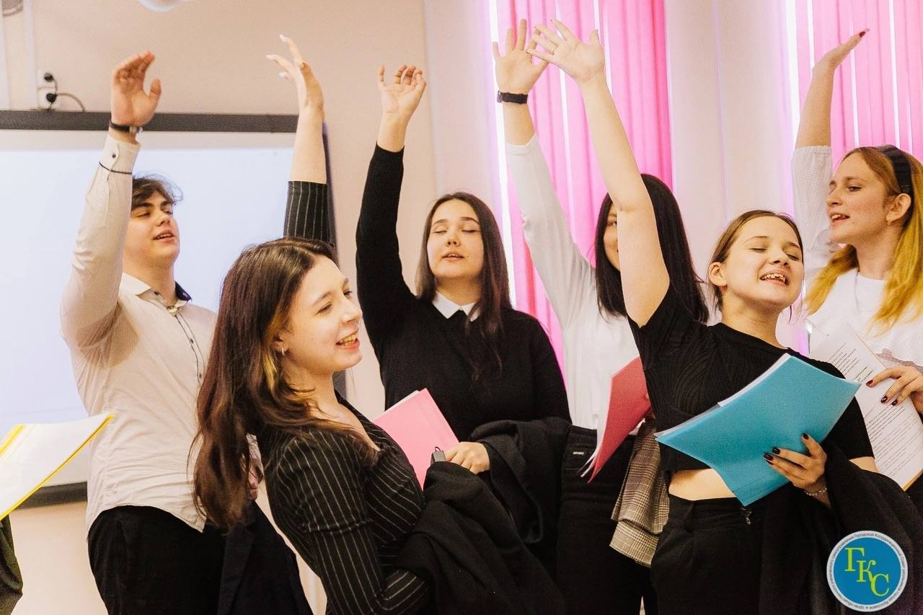
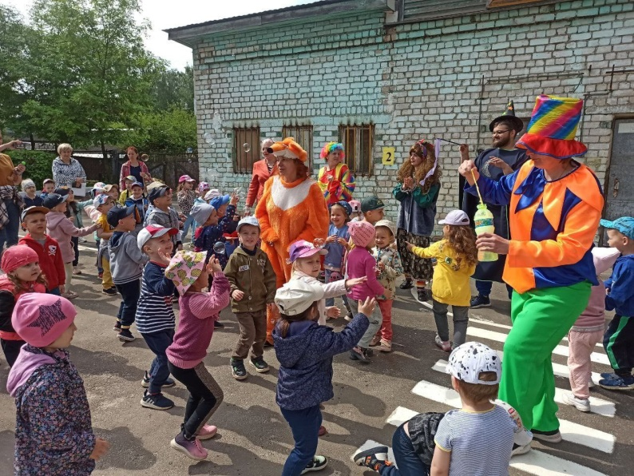
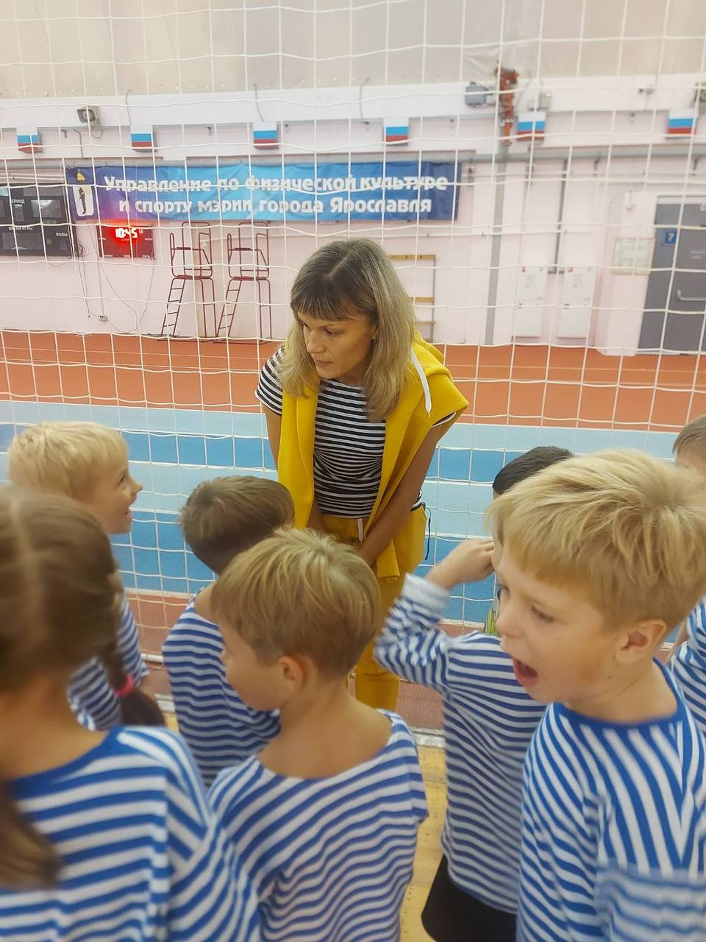
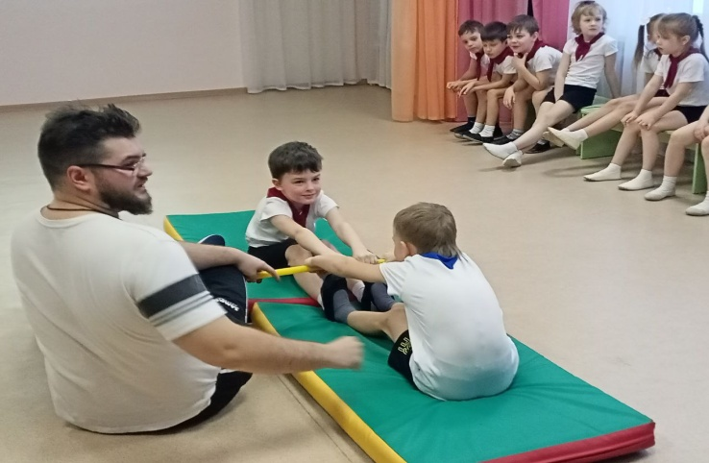
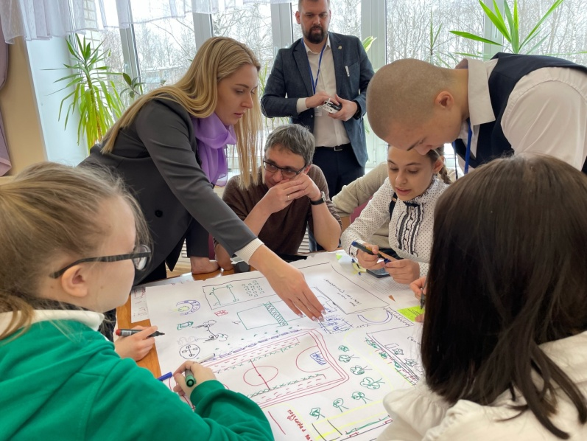
1)100% вовлеченность педагогов в деятельность ПОС, 2)повышение образовательных результатов обучающихся, 3) апробирована модель эффективного наставничества в МСО.
Ожидаемый результат

Slide 18
Исполнители инновационного проекта
«Наставничество: ресурсы взаимного развития в ПОС»
МОУ «Средняя школа
№ 26»
Директор: Дмитриева Любовь Валентиновна
МОУ «Средняя школа № 3 имени Олега Васильевича Изотова»
Директор: Истратий Елена Константиновна
МДОУ «Детский сад
№ 55»
Заведующий : Румянцева Ольга Владимировна
МДОУ «Детский сад № 8»
Заведующий: Нагибина Любовь Николаевна
МДОУ «Детский сад
№ 57»
Заведующий: Соловьёва Ирина Викторовна
МДОУ «Детский сад №182»
Заведующий: Горшкова Ольга Анатольевна

